Slide 1
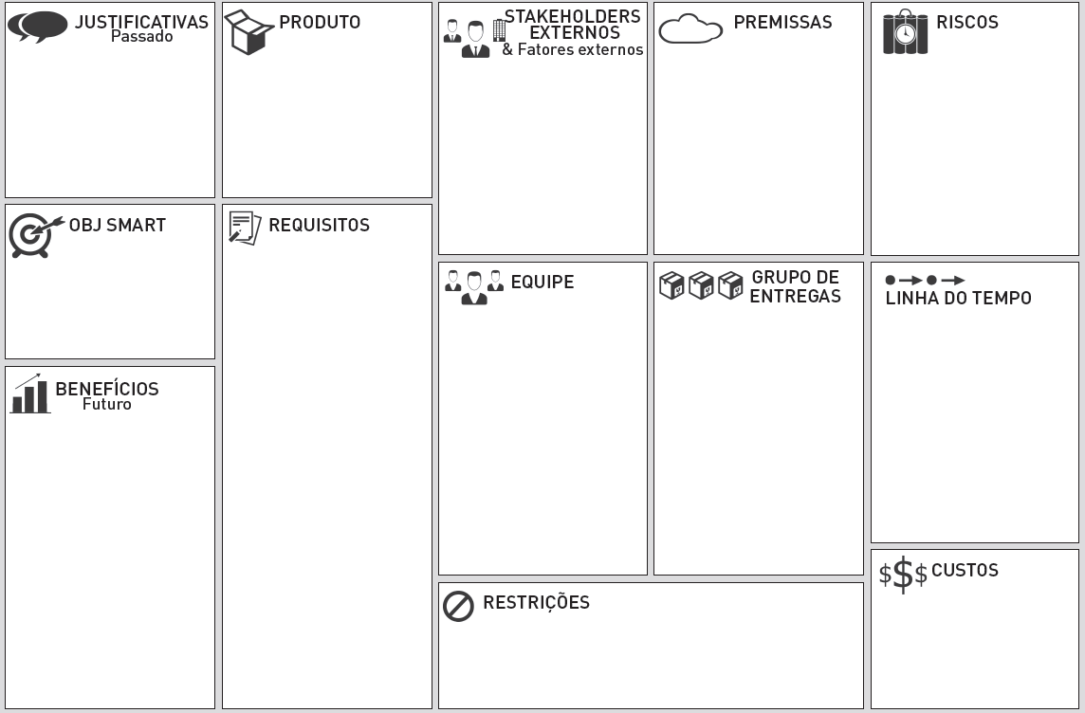
Colaboradores buscam informações atualizadas e relevantes sobre assédio no ambiente organizacional de forma confiável
Colaboradores precisam tirar dúvidas sobre assédio no ambiente organizacional
Chatbot inteligente, seguro, anonimizado, amigável e integrado com ferramentas como Whatsapp, telegram e Interface Web para apoiar na disseminação de informações sobre assédio e discriminação no ambiente organizacional e auxiliar os colaboradores com dúvidas ou validações sobre questões presenciadas no seu dia a dia
Não adequação com a legislação vigente
Colaborador possui acesso aos recursos e meios disponíveis para acessar a ferramenta
Colaborador possui conhecimento prévio ou está familiarizado com a interação em chats
Colaboradores
Gestores
Colaboradores buscam validar se a situação presenciada se trata mesmo de um caso de assédio ou discriminação de acordo com os códigos de conduta e a legislação vigente
Tendo em vista a complexidade das interações sociais, os gestores buscam orientar e preparar os colaboradores sobre o código de conduta de forma prática e que facilite a adesão dos colaboradores
Colaborador possui conhecimento prévio ou está familiarizado com a interação em chats
Organizações
Sindicatos
Ferramentas consolidadas permitem a integração por meio de suas APIs
Resistência inicial por ser um tema sensível
Constante mudanças e atualizações no campo de inteligência artificial
Legislação
Confiabilidade dos LLMs consolidados
Educar e informar os colaboradores e a empresa sobre assédio e discriminação no ambiente de trabalho
Prover informações confiáveis, atualizadas e de fácil acesso sobre a legislação vigente
Chatbot anônimo
Prover meios para que o colaborador possa validar se o que foi presenciado se trata de um caso de assédio ou discriminação com base no código de conduta e legislação vigente
Prover meios para que os colaboradores possam tirar suas dúvidas sobre assédio e discriminação no ambiente organizacional
Grupo 2 da residência
Documentação do projeto
Prototipação
Estamos seguindo o roteiro de inovação tecnológica, fazendo o planejamento no começo de cada semana
Possuir o contexto da legislação vigente
Colaboradores terão mais conhecimento sobre o código de conduta e legislação vigente referente a assédio e discriminação
Professores orientadores
POC
Considerações finais
Integração com plataformas amplamente difundidas na sociedade
Colaboradores mal intencionados serão inibidos da prática de assédio ou discriminação devido ao maior conhecimento de cada sobre seus direitos
R$1750,00 com API do modelo, considerando uma POC de 10 dias com 10 pessoas participando (taxa variável, foi feito um cálculo médio considerando 100 mensagens por pessoa por dia)
R$100,00 com hospedagem mensal
Informações disponíveis sobre o assunto serão mais confiáveis, atualizadas e contextualizadas, aumentando a relevância
Praticidade na conversação
Financeira
Ausência de especialista de IA
Estruturação específica dos dados que precisam ser coletados
R$15,00 com API do whatsapp, considerando uma POC de 10 dias com 10 pessoas participando (taxa variável, foi feito um cálculo médio considerando 1 conversa por pessoa por dia)
R$1865,00 total estimado da POC de 10 dias com 10 pessoas participantes

